Slide 1
프로그래밍
기초

Slide 2
자바프로그래밍 전체
자바 기초
객체지향입문
객체지향핵심
자바의 유용한 클래스들
자바와 자료구조
자바의 다양한 기능들

Slide 3
1. 자바 기초
1. 자바 프로그래밍 시작하기
2. 자바와 이클립스 설치하기
3. 첫 자바 프로그램 만들고 실행하기
4. 컴퓨터에서 자료 표현하기
5. 변수는 변하는 수입니다
6. 자료형(data type)- 정수는 어떻게 표현하나요?
7. 자료형(data type)- 실수는 어떻게 표현하여 사용하나요?
8. 자료형(data type)- 문자는 프로그램에서 어떻게 표현하여 사용하나요?
9. 자료형(data type)- 논리형과 자료형 없이 변수 사용하기
10. 변하지 않는 상수와 리터럴, 변수의 형 변환
11. 자바의 연산자들 -1 (대입, 부호, 산술, 복합대입, 증감연산자)
12. 자바의 연산자들 -2 (관계, 논리 연산자)
13. 자바의 연산자들 -3 (조건 연산자, 비트 연산자)
14. 조건문 - if 문(만약에... 라면)
15. 조건이 여러 개 일 때의 if 문
16. 조건이 여래 개 일 때 간단히 표현되는 switch-case 문
17. 반복문 - while문
18. 반복문 - do-while문
19. 반복문 - for문
20. 반복문이 여러 번 포개진 중첩 반복문
21. 중간에 멈추는 break문, 무시하고 계속 진행하는 continue문

Slide 4
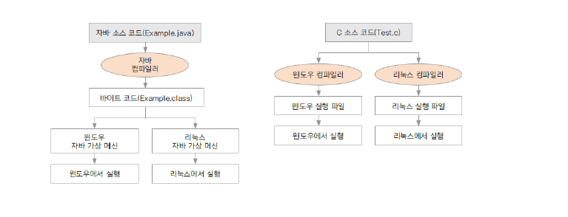
01. 자바 프로그래밍 시작하기
프로그래밍 이란?
프로그래밍: 컴퓨터가 일을 수행 하도록 프로그래밍 언어로 명령어 집합(프로그램)을 만드는 일
컴파일 : 프로그래밍 언어를 컴퓨터가 실행 가는 한 기계어로 만드는 일
컴파일러 : 기계어로 바꾸어 주는 프로그램 ( ex. 자바 컴파일러, gcc )
자바 프로그래밍
자바의 역사 : 1991년 제임스 고슬링을 비롯한 선 마이크로 시스템 스 연구원들이 처음 개발 가전, 휴대용 장치에 사용되는 소프트웨어 언어로 개발됨. 안정성이 중요
자바 프로그래밍의 특징
플랫폼에 영향을 받지 않으므로 다양한 환경에서 사용할 수 있다.

Slide 5
객체 지향 언어이기 때문에 유지보수가 쉽고 확장성이 좋다.
프로그램이 안정적이다.
풍부한 기능이 제공되는 오픈 소스이다.
객체 지향 프로그래밍이 무엇인가?
프로그램의 구현을 시간의 흐름 순 이 아닌 객체간의 관계와 협력을 기반으로 프로그램 하는 것
Object oriented programming(OOP) 이라고 함 ( cf. 절차 지향 프로그래밍 proedural programming )
사용 하는 언어 : Java, C++, C#, Python, JavaScript, Ruby 등 다수
자바로 프로그래밍을 하면 좋은 이유는 뭔가요? (객체 지향 프로그래밍의 장점)

Slide 6
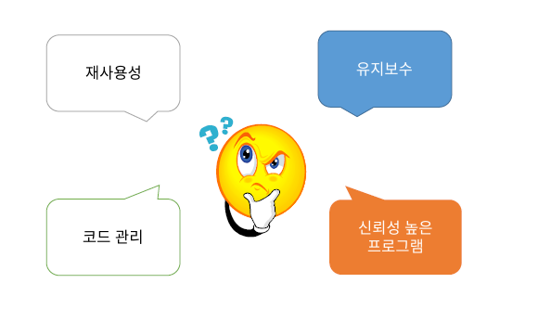

Slide 7
자바를 활용한 프로그래밍
웹 서버 구현
안드로이드 프로그래밍
게임 프로그래밍
이 과정에서 배워야 할 내용
자바 언어 익히기 (문법)
객체 지향 프로그래밍 개념을 익히고 자바로 구현하기
자료 구조의 필요성을 이해하고 구현하기
자바 언어의 정확한 이해를 통한 문제 해결하기(객체지향, 알고리즘 문제 등)
용어 정리
JDK(Java Development Kit) : 자바에서 제공되는 개발용 라이브러리. 계속 버전 이 올라가고 있음
JRE(Java Runtime Environment) : 자바 프로그램이 실행되는 환경. 8.0까지 무료로 제공 됨
JVM(Java Virtual Machine) :
자바 가상 머신 으로 프로그램이 실행되는 환경인 JRE 가 설치되어 있어야 함
다음 강의
02. 자바와 이클립스 설치하기

Slide 8
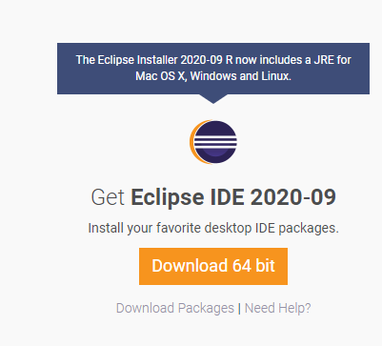
02. 자바와 이클립스 설치하기
1. 자바 설치 하기
자바 JDK 설치
자바 JRE 설치
자바는 유료화 이후 JRE는 8.0까지만 무료 제공
2. 이클립스 설치 하기
이클립스 설치
이클립스는 지속적으로 업그레이드 됨
3. 다음 강의
03. 자바 첫 프로그램 만들고 실행하기

Slide 9

1) 자바JDK설치하기

Slide 10
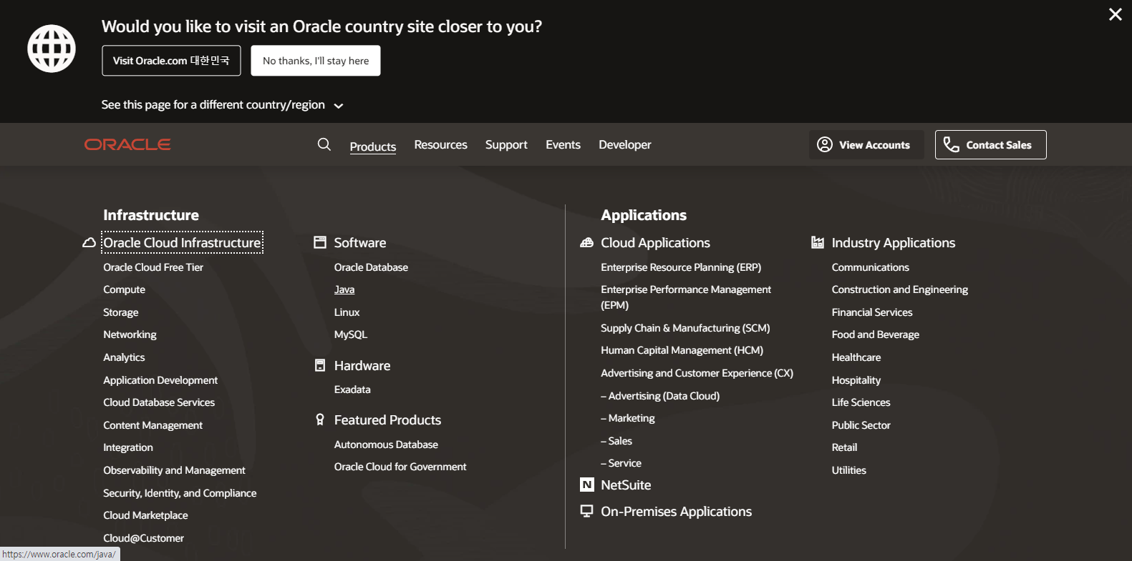

Slide 11
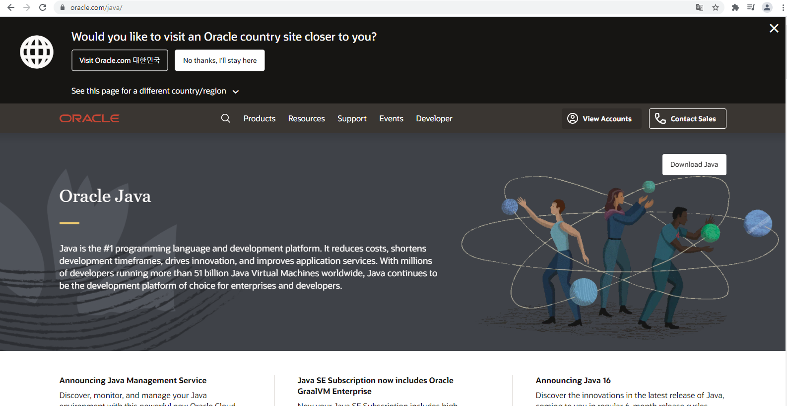
스크롤을 내리면

Slide 12
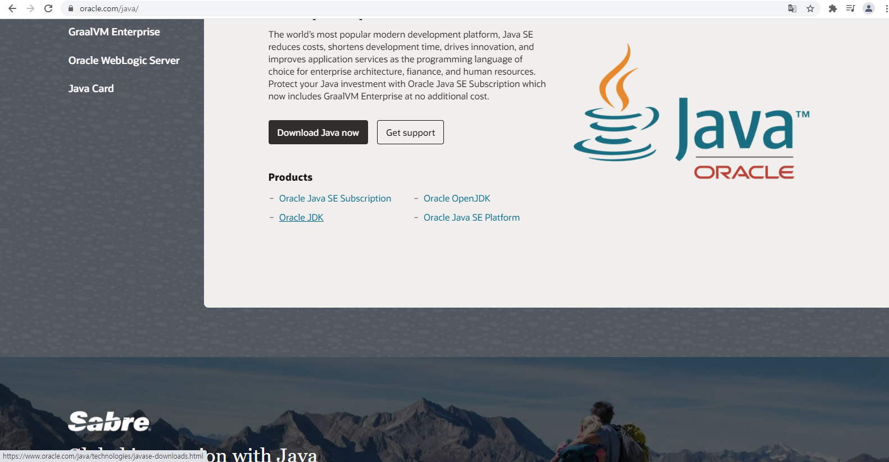
스크롤을 내리면 Oracle JDK를 선택합니다.

Slide 13
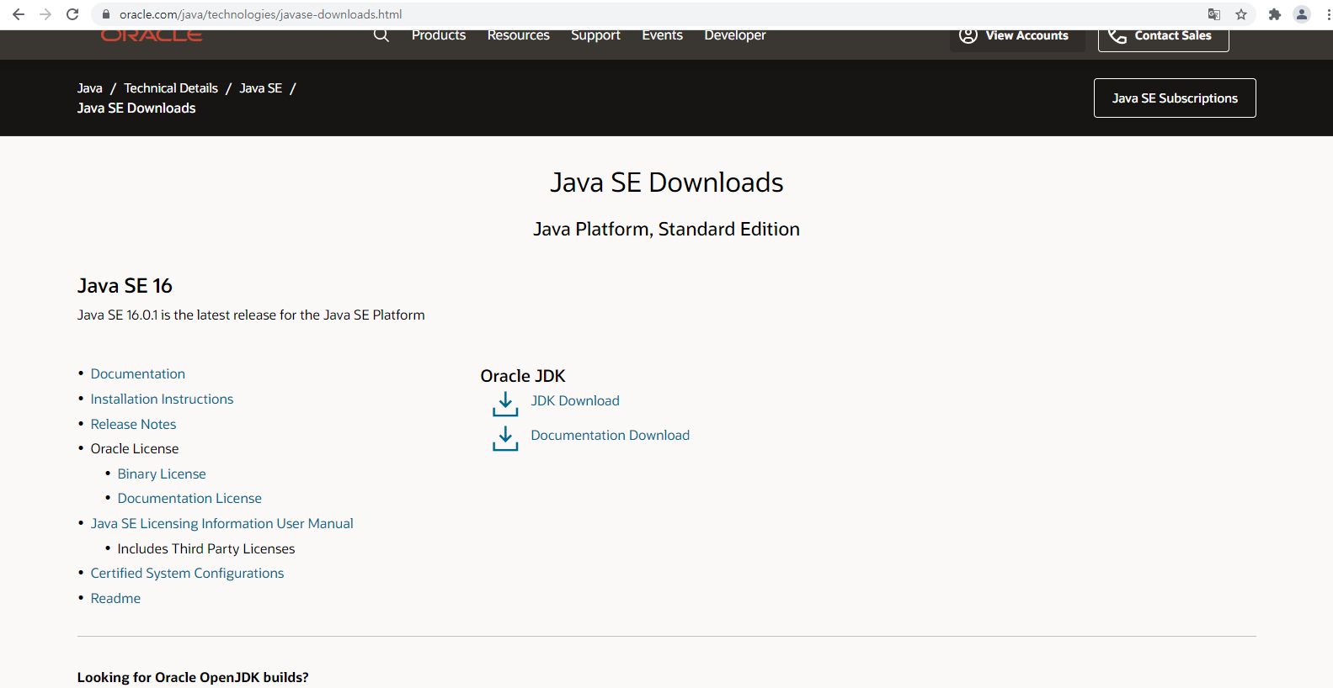
스크롤을 내리면

Slide 14
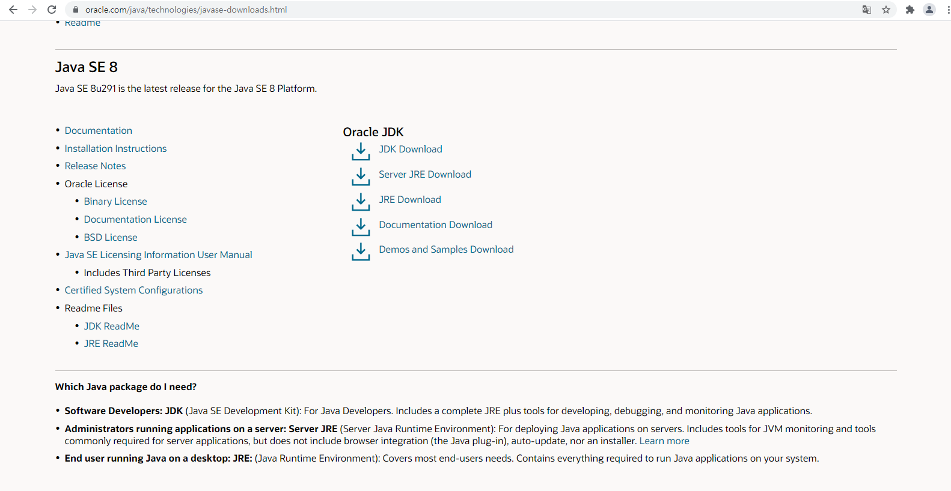

Slide 15
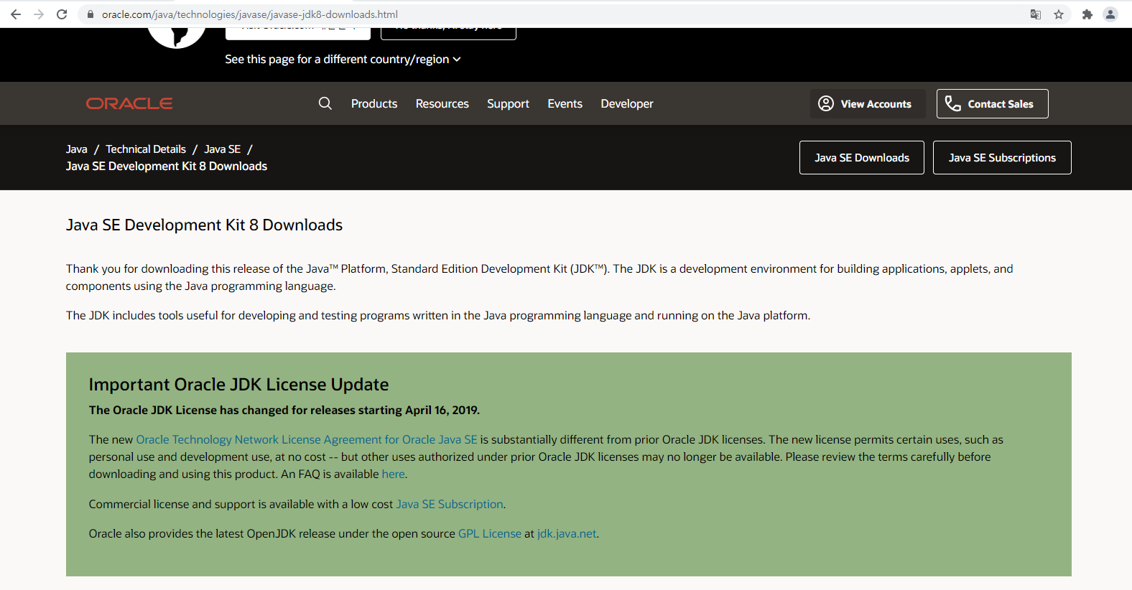
스크롤을 내리면

Slide 16
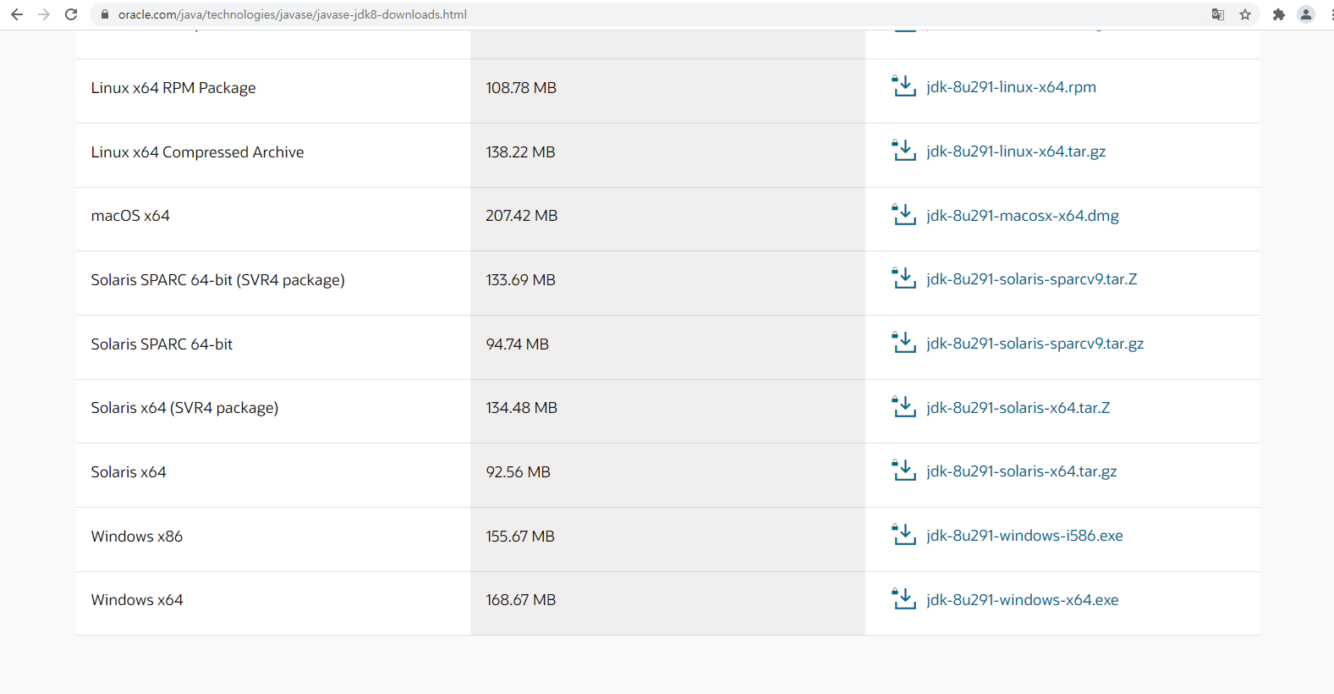

Slide 17
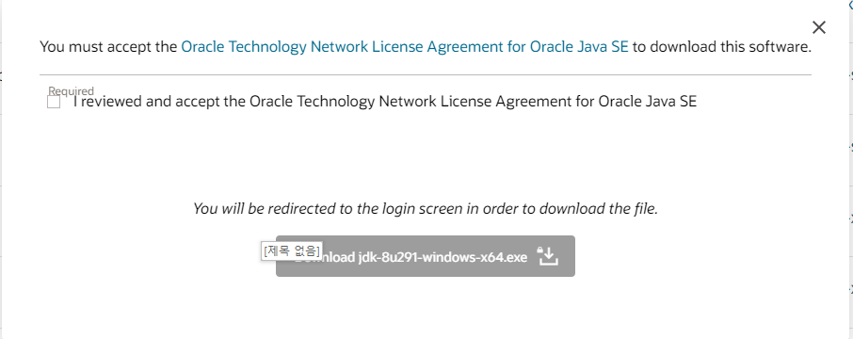
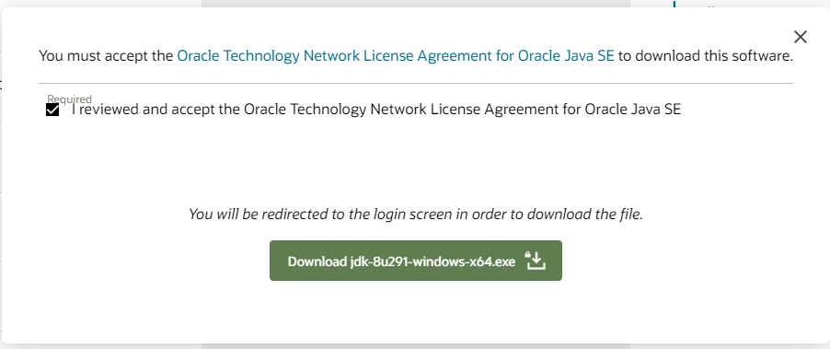

Slide 18
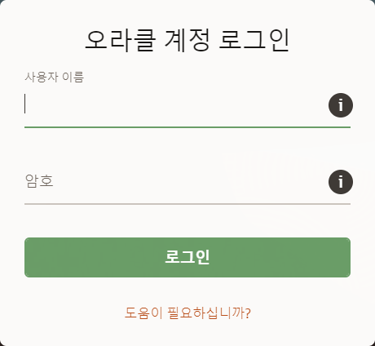
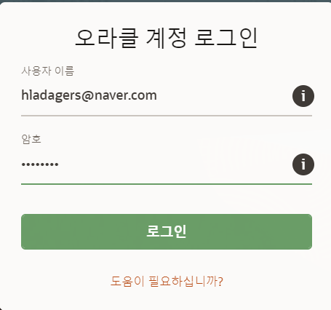

Slide 19
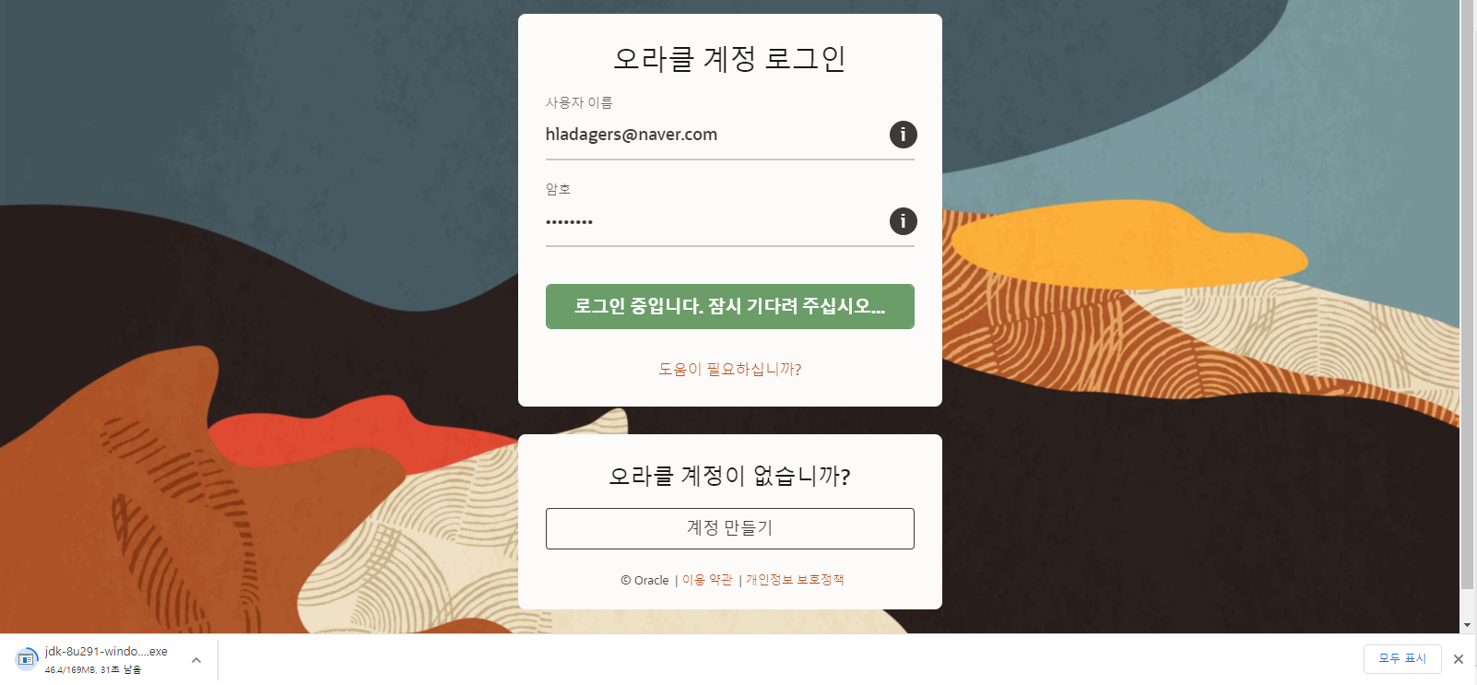

Slide 20
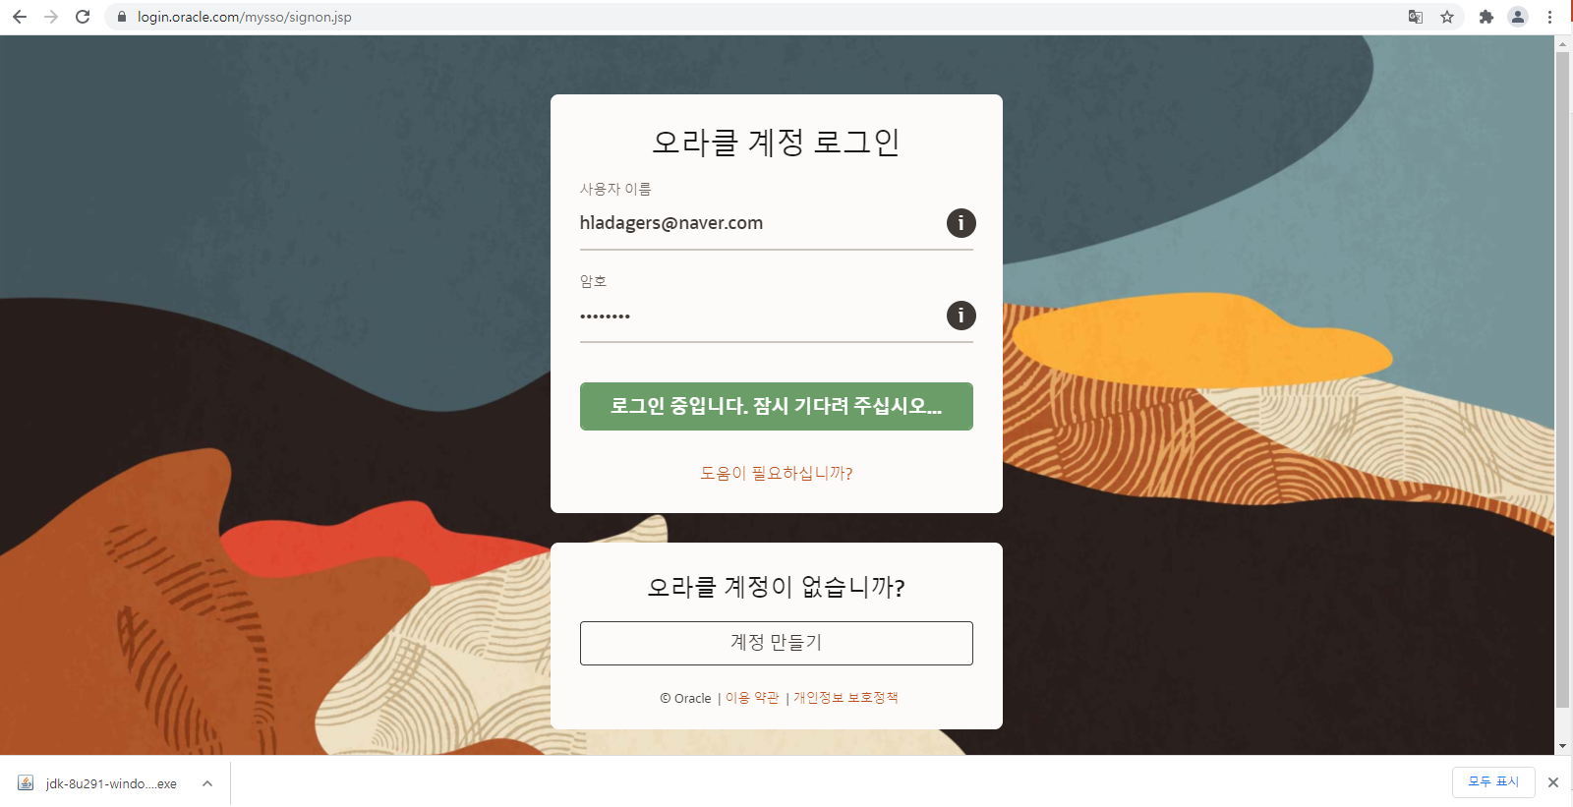
설치하세요

Slide 21
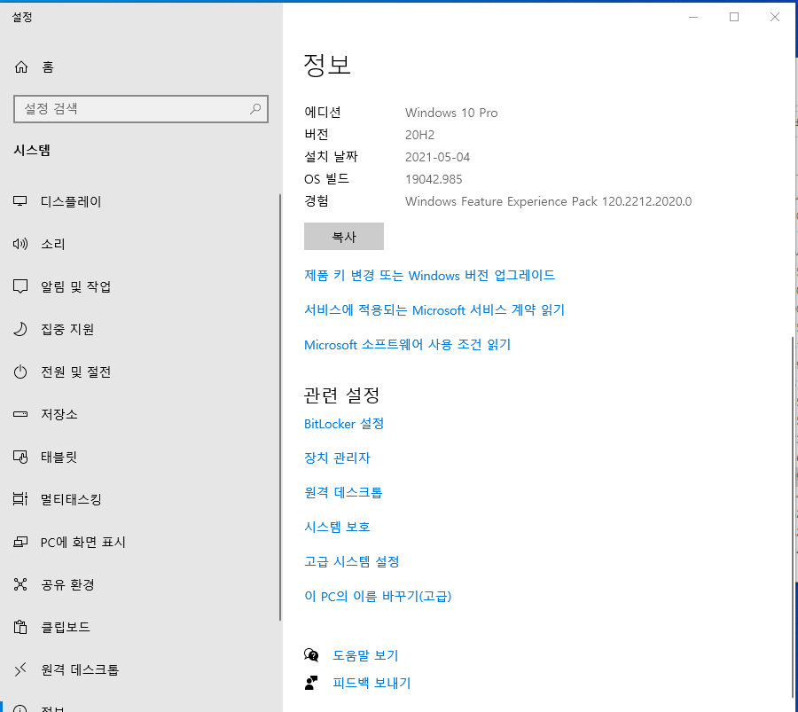
내pc에서 오른쪽버튼을 선택 후 고급시스템설정을 선택합니다.

Slide 22
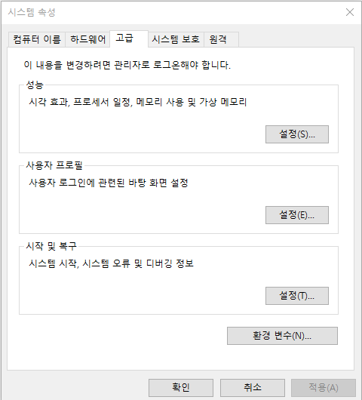

Slide 23
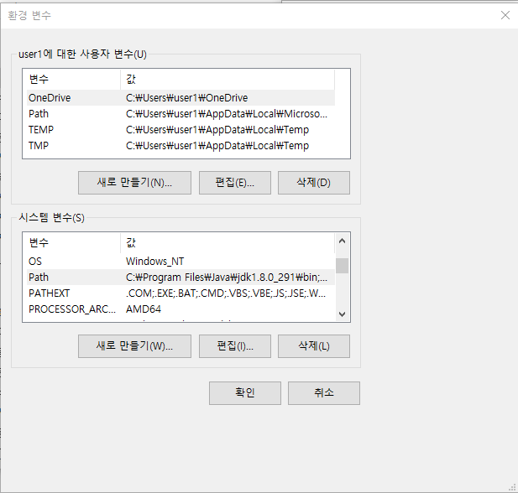

Slide 24
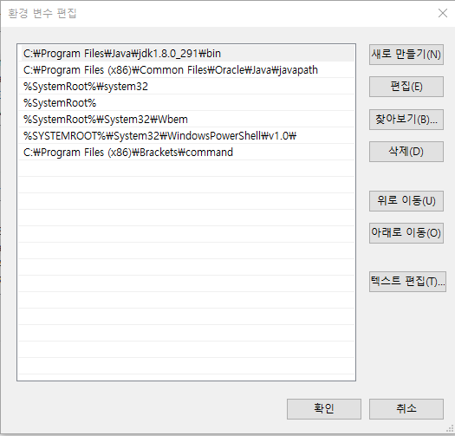
자바 경로를 추가한다.

Slide 25
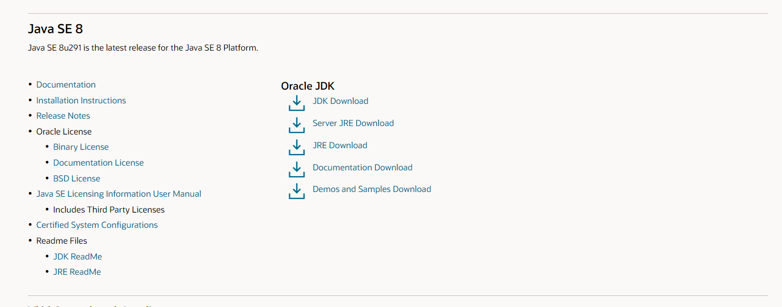

Slide 26
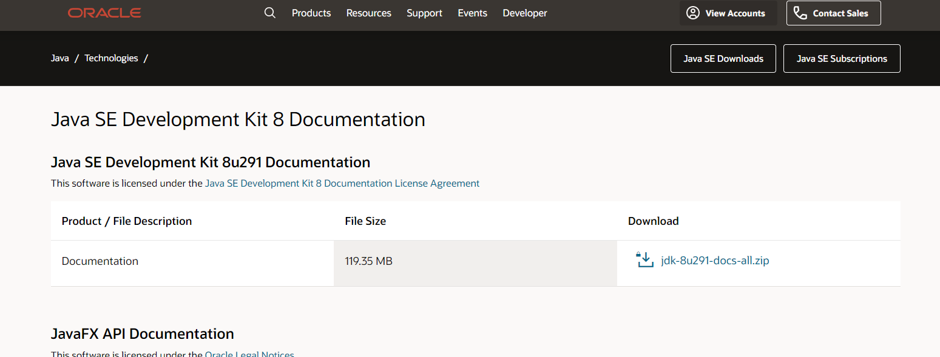

Slide 27
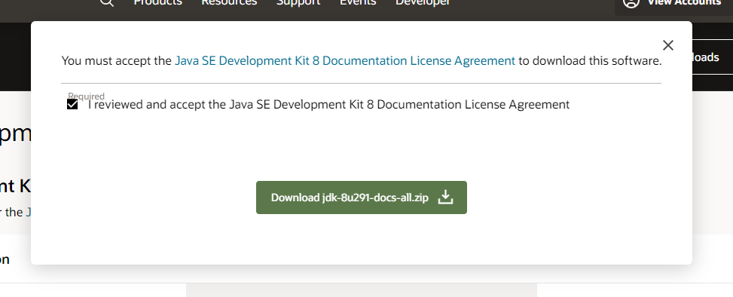

Slide 28
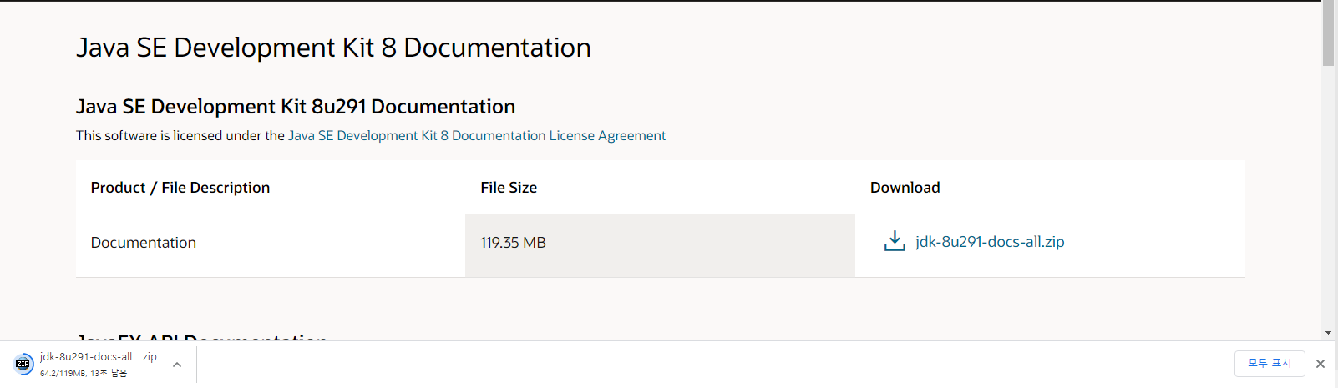

Slide 29
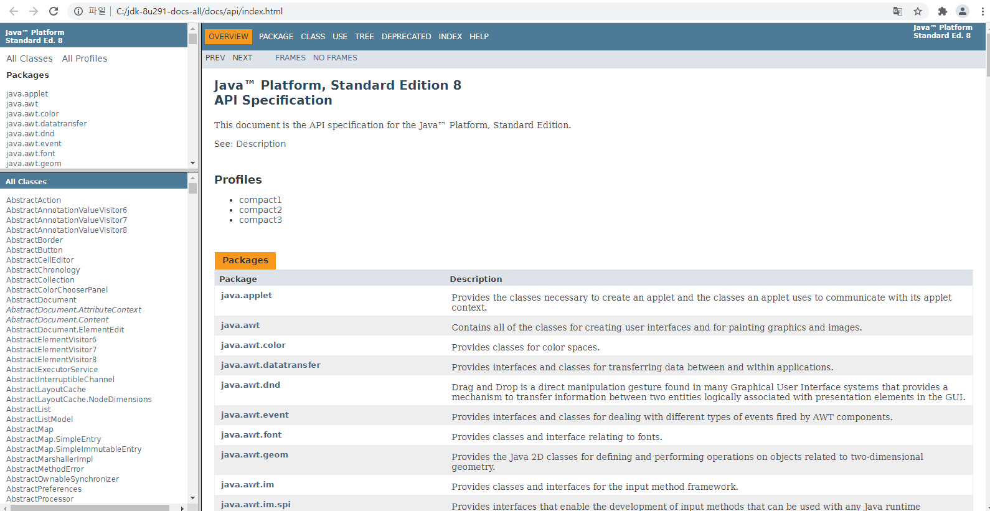

Slide 30
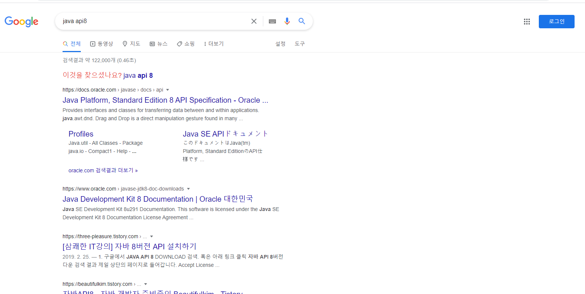
웹상에서 검색해서 api을 찾을수 있습니다.

Slide 31
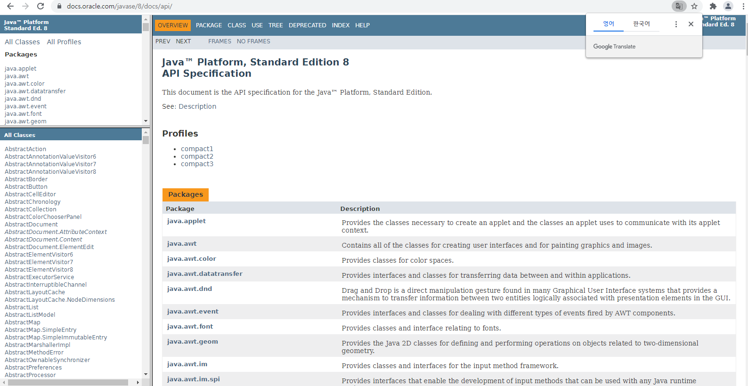

Slide 32

이클립스 설치하기

Slide 33
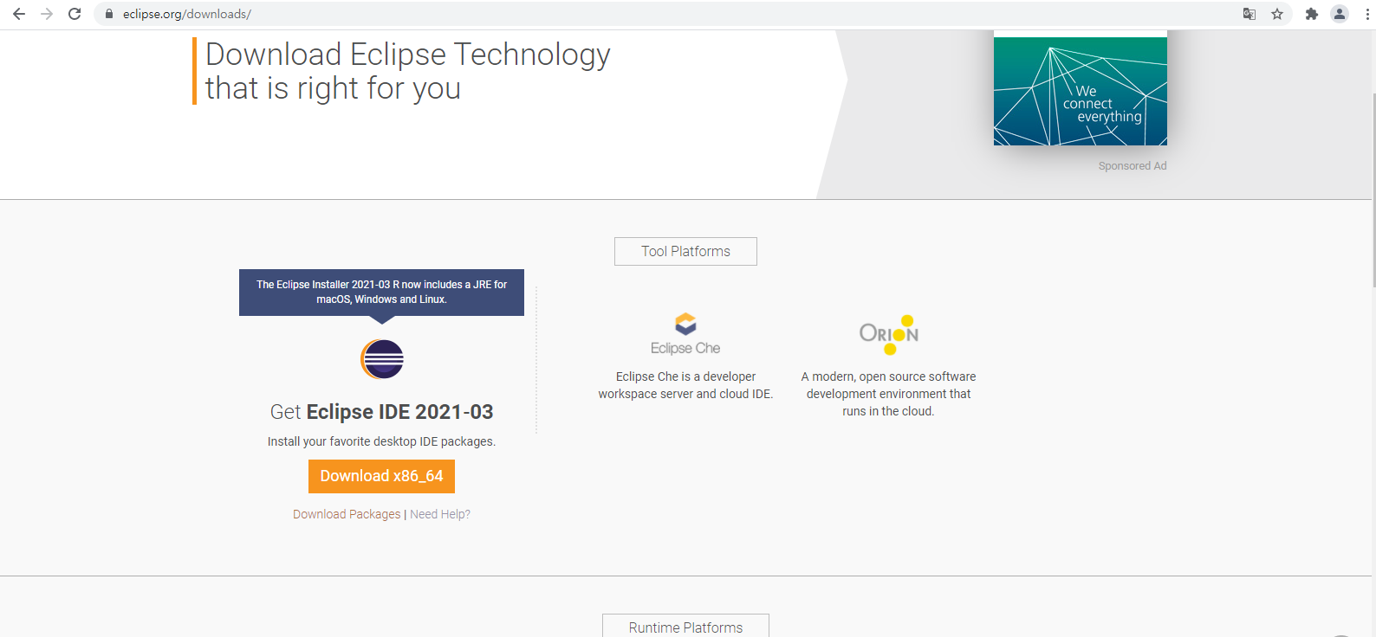

Slide 34
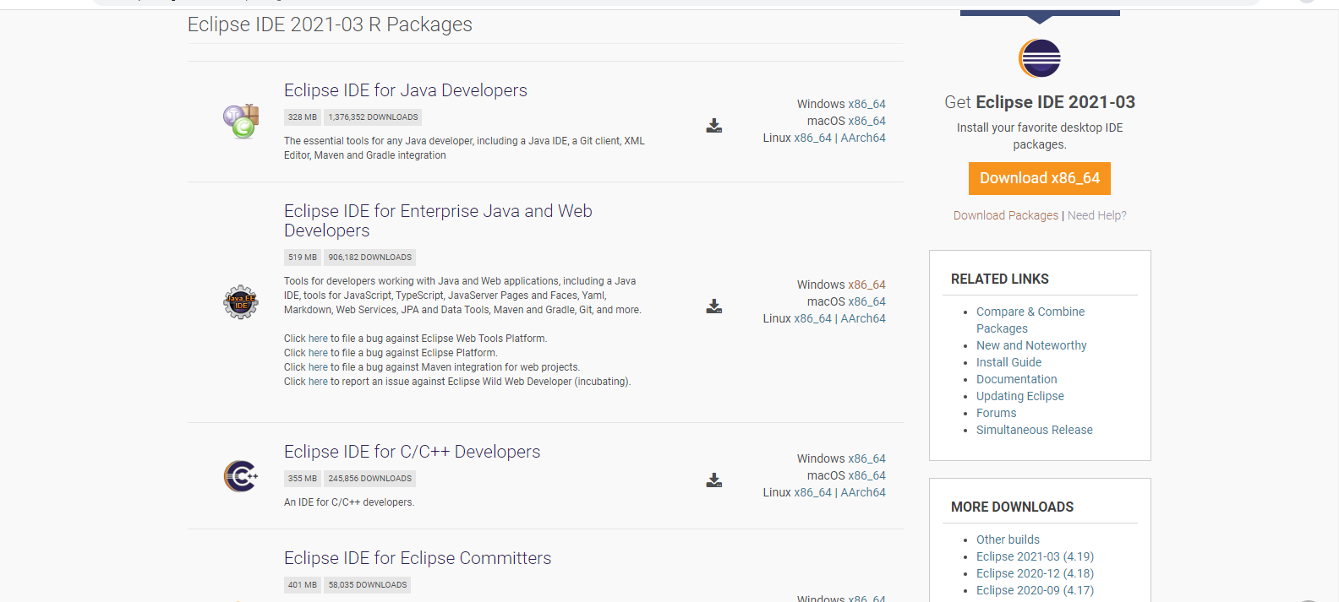

Slide 35
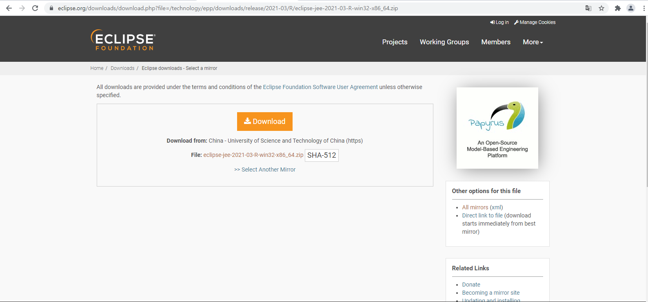

Slide 36
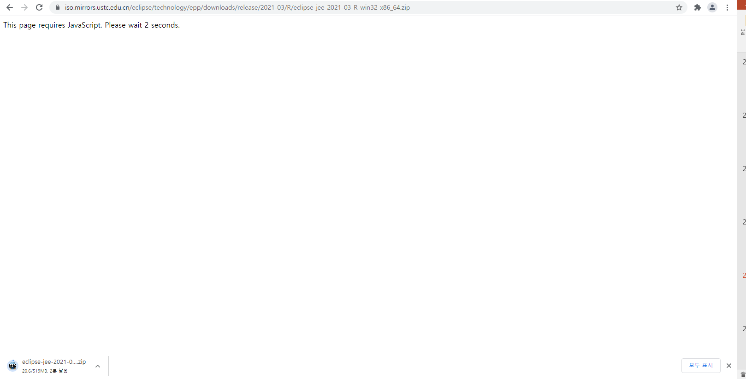

Slide 37
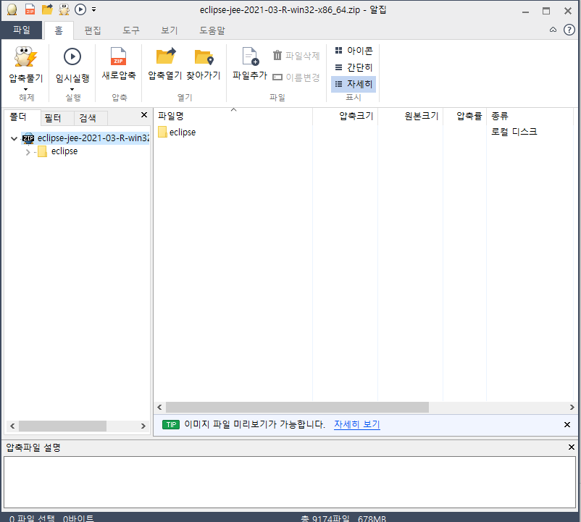

Slide 38
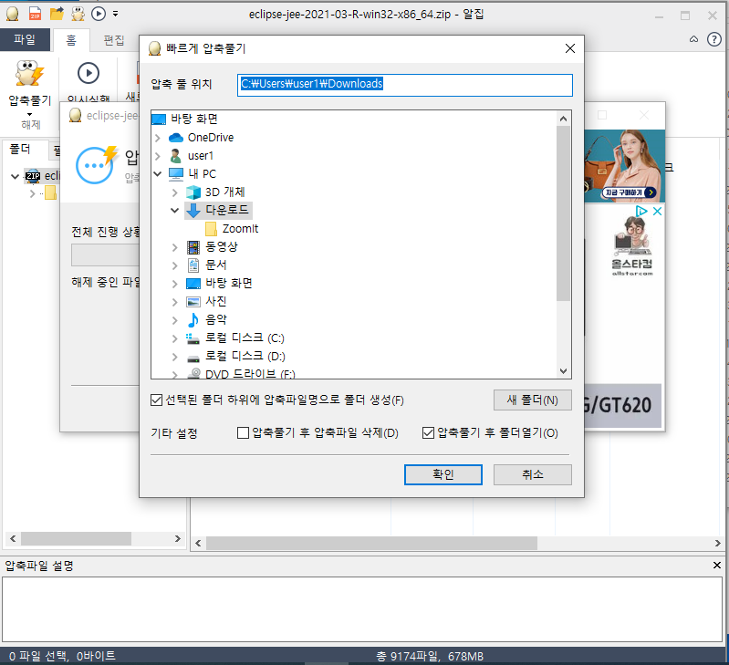

Slide 39
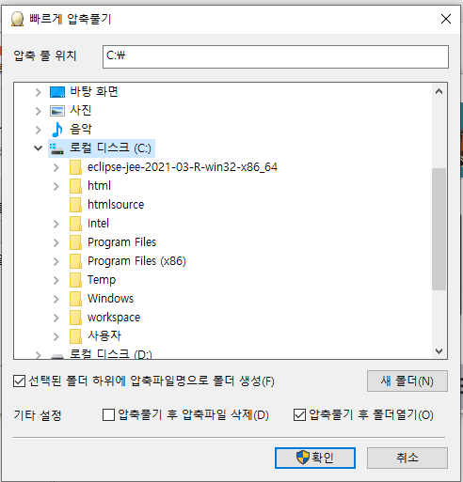
압축을 풀면 폴더가 설치됨

Slide 40
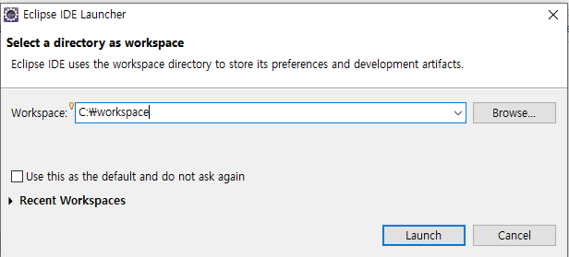
03. 자바 첫 프로그램 만들고 실행하기
이클립스 실행하기
WorkSpace 설정
프로젝트 만들기와 화면의 구성

Slide 41
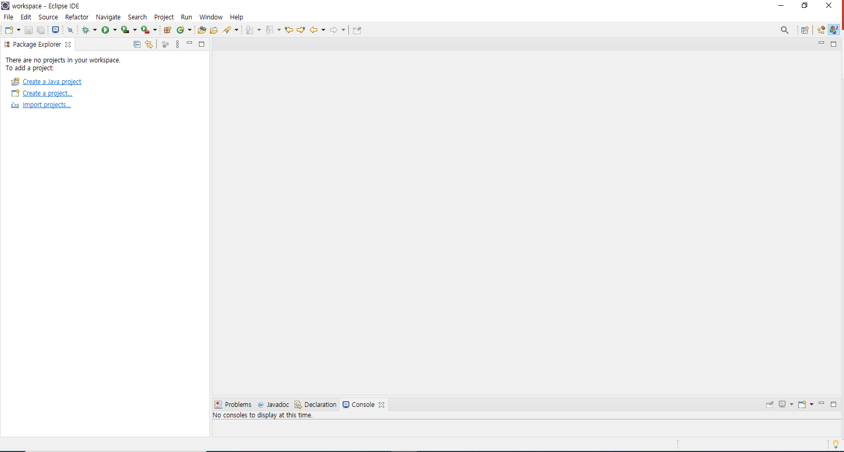

Slide 42
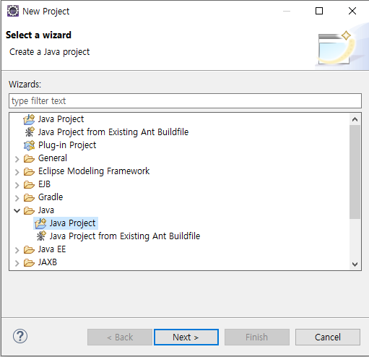

Slide 43
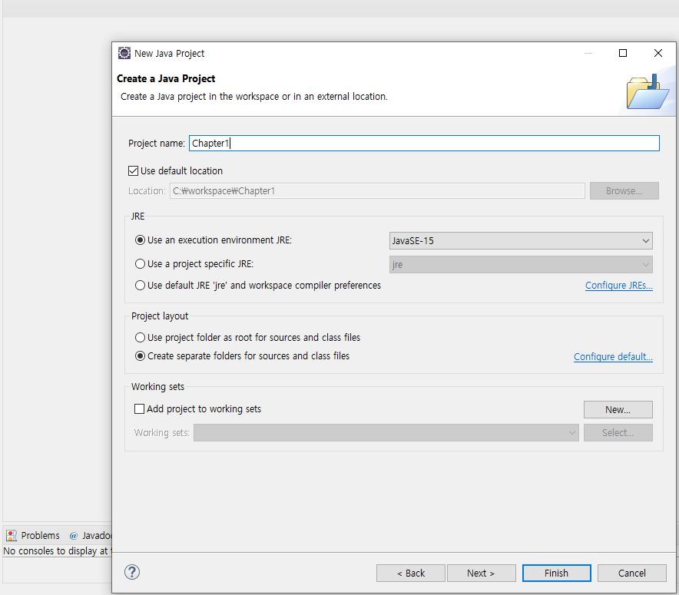

Slide 44
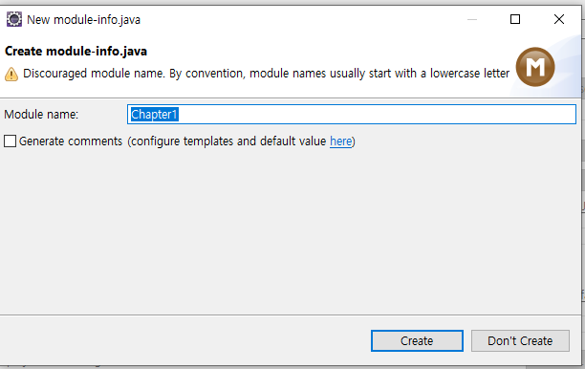
여기를 선택한다.

Slide 45
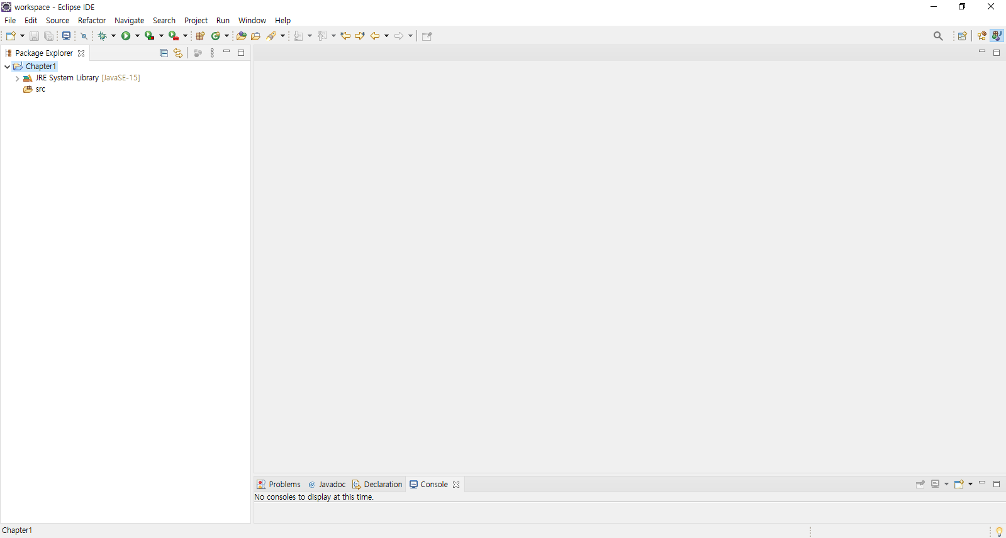
마우스우측버튼눌러서 package생성

Slide 46
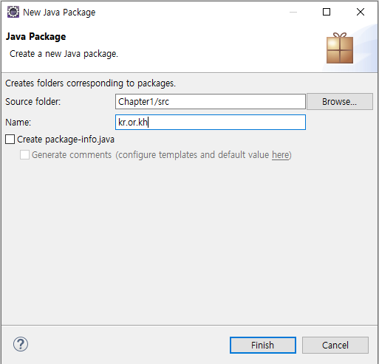
Finish 선택

Slide 47
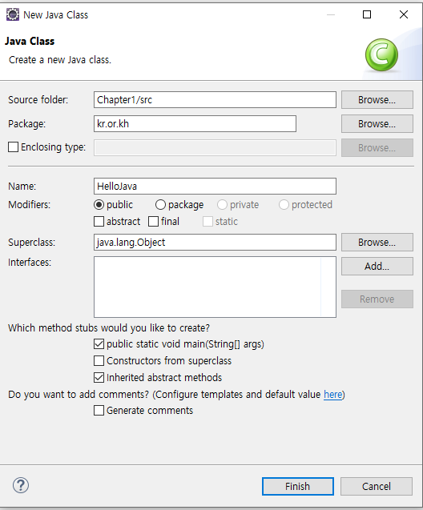

Slide 48
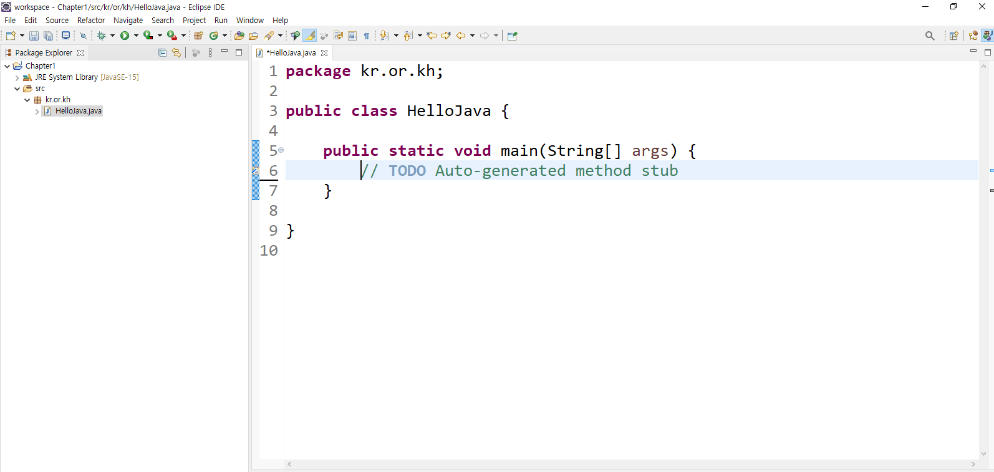
Ctrl+d를 눌러서 //TODO를 삭제한다.

Slide 49
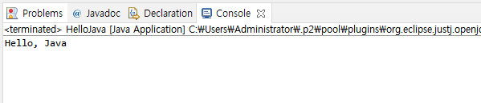
첫 프로그램 "Hello, Java" 출력하기
package ch01;
public class HelloJava {
public static void main(String[] args) {
System.out.println("Hello, Java");
}
}
다음 강의
04. 컴퓨터에서 자료 표현하기

Slide 50
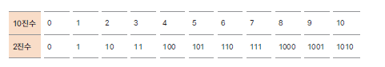
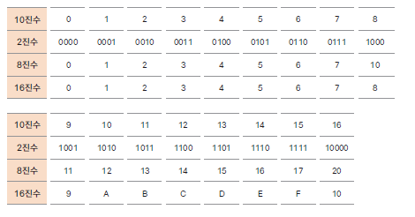
04. 컴퓨터에서 자료 표현하기
2진수로 표현
0과 1로만 데이터를 저장함 bit(1비트) : 컴퓨터가 표현하는 데이터의 최소 단위로 2진수 하나의 값을 저장할 수 있는 메모리의 크기 byte(바이트) : 1byte = 8bit
2진수와 10진수
2진수와 8진수 16진수

Slide 51
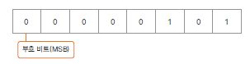
8비트로 5를 표현해 보면...
비트로 나타낼 수 있는 수의 범위는?
한 개의 비트로 나타낼 수 있는 수 : 0. 1 (2개)
두 개의 비트로 나타낼 수 있는 수 : 00, 01, 10, 11 (4개)
세 개의 비트로 나타낼 수 있는 수 : 000, 001, 010, 011, 100, 101, 110, 111 (8개)
2진수, 8진수, 16진수를 프로그램에서 사용하는 예제

Slide 52
package ch04;
public class BinaryTest {
public static void main(String[] args) {
int num = 10;
int bNum = 0B1010;
int oNum = 012;
int xNum = 0XA;
System.out.println(num);
System.out.println(bNum);
System.out.println(oNum);
System.out.println(xNum);
}
}
다음 강의
05. 변수는 변하는 수입니다

Slide 53
05. 변수(Variable)는 변하는 수입니다.
변수는 언제 쓰나요?
프로그램에서는 항상 변하는 값을 나타낼 필요가 있음 ( ex. 학생의 성적, 합계, 게임의 레벨, 회원 주소 등등...)
표현하려는 수에 맞는 데이타 타입(자료형)을 이용하여 변수를 선언
표현하려는 자료가 숫자, 문자, 문자열등 다양할 수 있으므로 그에 맞는 자료형을 사용
변수 선언과 사용하기 예제
변수 선언은 자료형 과 변수 명으로 선언함 선언과 동시에 초기화 할 수 있음

Slide 54
package ch05;
public class VariableTest {
public static void main(String[] args) {
int age, count;
age = 10;
int level = 10000;
System.out.println(age);
System.out.println(level);
}
}

Slide 55
변수의 이름 만들 때...
변수 이름은 영문자(대문자, 소문자)나 숫자를 사용할 수도 있고, 특수문자
중에는 $와 _만 사용 (ex. count100, _master)
변수 이름의 시작은 숫자로 할 수 없음 ( ex. 27days(X), 1abc(X))
자바에서 이미 사용하고 있는 예약어 는 사용할 수 없음 (while, break 등)
변수 이름은 프로그램내에서 사용되는 것이므로 그 용도에 맞고 가독성
이 좋게 만드는 것이 중요
ex) int numberOfStudent;
다음 강의
06. 자료형(data type) - 정수는 어떻게 표현하나요?

Slide 56
06. 자료형(data type) - 정수는 어떻게 표현하나요?
변수와 메모리
변수를 선언하면 해당되는 자료형 의 크기 만큼 메모리가 할당
변수는 할당된 메모리를 가리키는 이름
int level = 10; // 4바이트 정수형 메모리가 level 이라는 이름으로 할당 됨
기본 자료형(primitive data type)의 종류

Slide 57
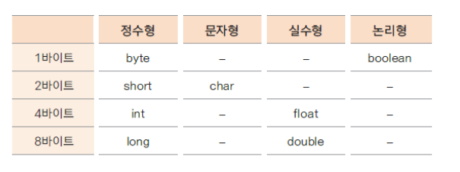
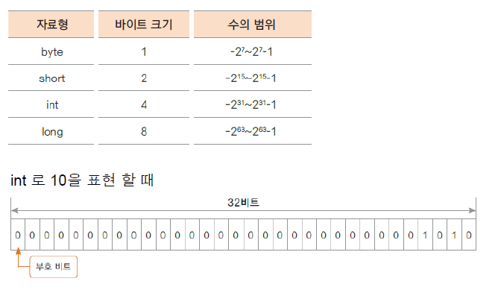
정수 자료형의 종류와 크기

Slide 58
byte와 short
byte : 1바이트 단위의 자료형 동영상, 음악 파일, 실행 파일의 자료를 처리할 때 사용
short: 2바이트 단위의 자료형 C/C++ 언어와 호환 시 사용
int
자바에서 사용하는 정수에 대한 기본 자료 형
4바이트 단위의 자료형
프로그램에서 사용하는 모든 숫자(리터럴)은 int 로 저장됨
32 비트를 초과하는 숫자는 long 자료형으로 처리
long
8바이트 자료형
숫자의 뒤에 알파벳 L 또는 l 을 써서 long 형임을 표시 함
예) int num = 12345678900; // 오류 long lnum = 12345678900; //오류 long lnumber = 12345678900L; // ok
다음 강의
07. 자료형(data type)- 실수는 어떻게 표현하나요?

Slide 59
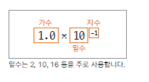
07. 자료형(data type) - 실수는 어떻게 표현하나요?
- 부동 소수점 방식
실수는 정수 보다 정밀하기 때문에 정수와는 다른 방식으로 표현해야 함
부동 소수점 방식으로 실수 값 0.1 표현
지수부와 가수부로 표현 함
컴퓨터에서는 밑수를 2로 사용
정규화 : 가수가 밑수보다 작은 한 자리까지 가수로 표현 되는 것
컴퓨터에서는 밑수가 2 이므로 정규화를 하게 되면 가수부분의 첫 번째 자리 숫자는 항상 1임
예) 0.2 표현 0.4 X 2-1 정규화 하면 1.6 X 2-3

Slide 60

- float형과 double형
자바에서는 실수의 기본 타입은 dobule을 사용 함
- float 와 double 예제

Slide 61
package ch07;
public class DoubleTest {
public static void main(String[] args) {
double dnum = 3.14;
float fnum = 3.14F;
System.out.println(dnum);
System.out.println(fnum);
}
}

Slide 62
- 부동 소수점 방식의 오류
지수와 가수로 나타내는 부동 소수점 방식에서는 지수부 가 0을 표현할 수 없기 때문에 약간의 오차가 발생할 수 있다
public class DoubleTest2 {
public static void main(String[] args) {
double dnum = 1;
for(int i = 0; i<10000; i++) {
dnum = dnum + 0.1;
}
System.out.println(dnum);
}
}

Slide 63

출력 결과
다음 강의
08. 자 료 형(data type) - 문자는 프로그램에서 어떻게 표현하여 사용하나요?

Slide 64

08. 자료형(data type) - 문자는 프로그램에서 어떻게 표현하여 사용하나요?
문자도 정수로 표현합니다.
어떤 문자를 컴퓨터 내부에서 표현하기 위해 특정 정수 값을 정의
A 는 65

Slide 65
문자 세트 : 각 문자를 얼마로 표현할 것인지 코드 값을 모아둔 것을 문자 세트(charater set)라 함 (ex. ASKII, euc-kr, utf-8, utf-16)
자바에서는 문자가 어떻게 표현되나요?
자바는 문자를 나타내기 위해 전세계 표준인 UNICODE를 사용
utf-16 인코딩을 사용 (모든 문자를 2바이트로 표시)
문자형 변수 선언과 사용하기
문자를 위한 데이터 타입 char ch = 'A';
내부적으로 숫자료 표현되므로 숫자를 넣어도 문자가 출력될 수 있음
char ch2 = 66;

Slide 66
package ch08;
public class CharacterTest {
public static void main(String[] args) {
char ch1 = 'A';
System.out.println(ch1);
System.out.println((int)ch1);
char ch2 = 66;
System.out.println(ch2);
int ch3 = 67;
System.out.println(ch3);
System.out.println((char)ch3);
//char ch4 = -66; 음수는 대입 할 수 없음
char ch5 = '한';
char ch6 = '\uD55C';
System.out.println(ch5);
System.out.println(ch6);
}
}

Slide 67
참고하세요
character set: 문자를 숫자로 변환한 값의 세트
encoding: 문자가 숫자로 변환되는 것
decoding: 숫자에서 다시 문자로 변환되는 것
ASKII code: 알파벳과 숫자 특수 문자 등을 1바이트에 표현하는데 사용하는 문자 세트
UNICODE: 전 세계 표준으로 만든 문자 세트
UTF-8: 1바이트에서 4바이트까지 다양하게 문자를 표현할 수 있음
UTF-16: 2바이트로 문자를 표현

Slide 68

한글 유니코드 표
다음 강의
09. 자료형(data type)- 논리형과 자료형 없이 변수 사용하기

Slide 69
논리형
true(참), false(거짓) 두 가지만 나타냄
1바이트를 사용 함
값이 존재하는지, 배열이 비었는지, 결과가 참인지 거짓인지등을 표현
package ch09;
public class BooleanTest {
public static void main(String[] args) {
boolean isMarried = true;
System.out.println(isMarried);
}
}

Slide 70
package ch09;
public class LocalVariableType {
public static void main(String[] args) {
var i = 10;
var j = 10.0;
var str = "hello";
System.out.println(i);
System.out.println(j);
System.out.println(str);
str = "test";
//str = 3;
}
}

Slide 71
다음 강의
# 10. 변하지 않는 상수와 리터럴, 변수의 형 변환
10. 변하지 않는 상수와 리터럴, 변수의 형 변환
상수(constant) 선언하기
상수는 변하지 않는 수
원주률 3.14, 1년 12개월 등
final 예약어 를 사용하여 선언
상수를 사용하면 변하지 않는 값을 반복하여 사용할 때
의미 있는 문자로 인식하기 쉽고 혹, 변하더라도 선언한 부분만 변경하면 되므로 여러 부분을
수정할 필요가 없음

Slide 72
package ch10;
public class ConstantTest {
public static void main(String[] args) {
final int MAX_NUM = 100;
final int MIN_NUM;
MIN_NUM = 0;
System.out.println(MAX_NUM);
System.out.println(MIN_NUM);
//MAX_NUM = 1000;
}
}

Slide 73
리터럴(literal)
프로그램에서 사용하는 숫자, 문자, 논리값을 뜻함
리터럴 은 상수 풀(constant pool)에 있음
정수 리터럴 은 int 로 실수 리터럴은 double 로 저장됨 정수의 범위가 넘어가는 경우는 L,l을 float로 사용하려는 경우는 F,f 식별자 를 써줘야 함
형 변환 (type conversion)
서로 다른 자료형 간에 연산등 의 수행을 위해 하나의 자료형 으로 통일하는 것
묵시적 형 변환(explicit type conversion, 자동 형 변환)과 명시적 형 변환(implicit type conversion, 강제 형 변환)이 있음
바이트 크기가 작은 자료형 에서 큰 자료형 으로 형 변환은 자동으로 이루어 짐
덜 정밀한 자료형 에서 더 정밀한 자료형으로의 형 변환은 자동으로 이루어 짐

Slide 74

byte bNum = 10;
int iNum = bNum;
int iNum1 = 20;
float fNum = iNum2;
int iNum = 10;
byte bNum = (byte)iNum;
double dNum = 3.14;
int iNum2 = (int)dNum;

Slide 75
연산 중 형 변환 예제
package ch10;
public class TypeConversion {
public static void main(String[] args) {
double dNum = 1.2;
float fNum = 0.9F;
int iNum1 = (int)dNum + (int)fNum;
int iNum2 = (int)(dNum + fNum);
System.out.println(iNum1);
System.out.println(iNum2);
}
}
다음 강의
11.자바의 연산자들 -1 (대입, 부호, 산술, 복합대입, 증감연산자)

Slide 76
11. 자바의 연산자들 -1 (대입, 부호, 산술, 복합대입, 증감연산자)
항과 연산자
항(operand) : 연산에 사용되는 값
연산자 (operator) : 항을 이용하여 연산하는 기호
대입 연산자 (assignment operator)
변수에 다른 변수나 값을 대입하는 연산자
이항 연산자 중 우선 순위가 가장 낮은 연산자들
왼쪽 변수 = 오른쪽 변수(또는 식, 값)
부호 연산자
단항 연산자
변수의 부호를 유지 하거나(+) 바꿈(-)
실제 변수의 부호가 변하려면 대입 연산자를 사용해야 함
산술 연산자
사칙 연산자

Slide 77

% 나머지 구하는 연산자, 숫자 n 의 나머지 범위는 0 ~ n-1
복합 대입 연산자
대입 연산자와 다른 연산자가 함께 쓰임

Slide 78


Slide 79

증가, 감소 연산자
단항 연산자
변수의 값을 1 더하거나 1 뺄때 사용
연산자가 항의 앞에 있는가 뒤에 있는가에 따라 연산 시점과 결과가 달라짐
문장(statement)의 끝(;)을 기준으로 연산 시점을 생각해야 함
다음 강의
12 자바의 연산자들 -2 (관계, 논리 연산자)

Slide 80

12. 자바의 연산자들 -2 (관계, 논리 연산자)
관계 연산자
이항 연산자
연산의 결과가 true(참), false(거짓)으로 반환 됨, 비교연산자 라고도 함
조건문, 반복문 의 조건식으로 많이 사용 됨

Slide 81
package ch12;
public class RealtionalTest {
public static void main(String[] args) {
int num1 = 5;
int num2 = 3;
boolean value = (num1 > num2);
System.out.println(value);
System.out.println(num1 < num2);
System.out.println(num1 >= num2);
System.out.println(num1 <= num2);
System.out.println(num1 == num2);
System.out.println(num1 != num2);
}
}

Slide 82

논리 연산자
관계 연산자와 혼합하여 많이 사용 됨
연산의 결과가 true(참), false(거짓)으로 반환 됨

Slide 83
package ch12;
public class LogicalTest {
public static void main(String[] args) {
int num1 = 10;
int num2 = 20;
boolean flag = (num1 > 0) && (num2 > 0);
System.out.println(flag);
flag = (num1 < 0) && (num2 > 0);
System.out.println(flag);
flag = (num1 > 0) || (num2 > 0);
System.out.println(flag);
flag = (num1 < 0) || (num2 > 0);
System.out.println(flag);
flag = !(num1 > 0);
System.out.println(flag);
}
}

Slide 84

논리 연산에서 모든 항이 실행되지 않는 경우 - 단락 회로 평가 (short circuit evaluation)
논리 곱(&&)은 두 항의 결과가 모두 true일 때만 결과가 true
-- 앞의 항의 결과가 false이면 뒤 항의 결과를 평가하지 않음
논리 합(||)은 두 항의 결과가 모두 false일 때만 결과가 false
-- 앞의 항의 결과가 true이면 뒤 항의 결과를 평가하지 않음

Slide 85
package ch12;
public class ShortCircuit {
public static void main(String[] args) {
int num1 = 10;
int i = 2;
boolean value = ((num1 = num1 + 10 ) < 10) && ( ( i = i + 2 ) < 10);
System.out.println(value);
System.out.println(num1);
System.out.println(i);
value = ((num1 = num1 + 10 ) < 10) || ( ( i = i + 2 ) < 10);
System.out.println(value);
System.out.println(num1);
System.out.println(i);
}
}

Slide 86


다음 강의
13. 자바의 연산자들 -3 (조건 연산자, 비트 연산자)
조건 연산자
삼항 연산자
조건식의 결과가 true(참)인 경우와 false(거짓)인 경우에 따라 다른 결과가 수행됨
if (조건문)을 간단히 표현할 때 사용 할 수 있음

Slide 87
package ch13;
import java.util.Scanner;
public class ConditionTest {
public static void main(String[] args) {
int max;
System.out.println("입력 받은 두 수중 큰 수를 출력하세요\n ");
Scanner scanner = new Scanner(System.in);
System.out.println("입력1:");
int x = scanner.nextInt();
System.out.println("입력2:");
int y = scanner.nextInt();
max = (x > y)? x : y;
System.out.println(max);
}
}

Slide 88
비트 연산자
대입연산자와 다른 연산자가 함께 쓰임
마스크 : 특정 비트를 가리고 몇 개의 비트 값만 사용할 때
비트켜기 : 특정 비트들 만을 1로 설정해서 사용하고 싶을 때 예) & 00001111 ( 하위 4비트 중 1인 비트만 꺼내기)
비트끄기 : 특정 비트들 만을 0으로 설정해서 사용하고 싶을 때 예) | 11110000 ( 하위 4비트 중 0 인 비트만 0으로 만들기)
비트 토글 : 모든 비트들을 0은 1로, 1은 0으로 바꾸고 싶을 때

Slide 89


Slide 90
package ch13;
public class BitTest {
public static void main(String[] args) {
int num1 = 5; // 00000101
int num2 = 10; // 00001010
System.out.println(num1 | num2);
System.out.println(num1 & num2);
System.out.println(num1 ^ num2);
System.out.println(~num1);
System.out.println(num1 << 2);
System.out.println(num1);
System.out.println(num1 <<= 2);
System.out.println(num1);
}
}

Slide 91


연산자 우선순위
다음 강의
14. 조 건 문 - if 문(만약에... 라면)

Slide 92
14. 조건문 - if 문(만약에... 라면)
조건문 이란?
주어진 조건에 따라 다른 실행이 이루어 지도록 구현
'재산이 1억 이상이면 100만원을 세금으로 낸다 그렇지 않으면 내지 않는다
' 를 구현 한다면
만약에 (재산이 1억 이상이면){ 세금을 100만원 낸다 } 그렇지 않으면 { 세금을 내지 않는다 }
if문 문법
if(조건식){
수행문; // 조건식이 '참'인 경우에(조건에 맞는 경우) 수행문이 수행됨
} // 조건식이 '참'이 아니면(조건에 맞지 않는 경우) 수행문이 수행되지 않음

Slide 93
if - else 문 문법
if( 조건식) {
수행문1; // 조건식이 '참'인 경우에 수행됨
}
else{
수행문2; // 조건식이 '참'이 아닌 경우에 수행됨
}
if - else 예제

Slide 94
package ch14;
import java.util.Scanner;
public class IfElseTest {
public static void main(String[] args) {
int age = 7;
//Scanner scanner = new Scanner(System.in);
//int age = scanner.nextInt();
if( age >= 8) {
System.out.println("학교에 다닙니다");
}
else {
System.out.println("학교에 다니지 않습니다.");
}
}
}

Slide 95
다음 강의
15. 조건이 여러 개 일 때의 if 문
if-else if-else 문
하나의 상황에 대한 조건이 여러 개 로 나뉘고 각 조건에 다른 수행이 이루어져야 할 경우 사용
각 조건은 상호 배타적 임
if(조건식1){
수행문1; // 조건식1이 '참'인 경우 수행하고 전체 조건문을 빠져나감
}
else if(조건식2){
수행문2; // 조건식2이 '참'인 경우 수행하고 전체 조건문을 빠져나감
}
else if(조건식3){
수행문3; // 조건식3이 '참'인 경우 수행하고 전체 조건문을 빠져나감
}
else{
수행문4; // 위 조건이 모두 해당되지 않는 경우 수행됨 (디폴트 조건)
}
수행문5; // if-else if-else 문이 끝나면 수행됨
가령 조건식2가 만족되면 수행문2 -> 수행문5 순으로 수행됨

Slide 96
package ch15;
public class IfElseIfElseTest {
public static void main(String[] args) {
int age = 12;
int charge;
if(age < 8){
charge = 1000;
System.out.println("미 취학 아동입니다.");
}
else if(age < 14){
charge = 2000;
System.out.println("초등학생 입니다.");
}

Slide 97

else if(age < 20){
charge = 2500;
System.out.println("중, 고등학생 입니다.");
}
else{
charge = 3000;
System.out.println("일반인 입니다.");
}
System.out.println("입장료는 " + charge + "원입니다.");
}
}

Slide 98
if-else if 문과 if - if 문의 차이점
if- else if 를 사용하는 경우 하나의 조건이 만족 되면 나머지 else if 부분은 수행되지 않음
if - if 로 사용하게 되면 각각 다른 조건 문으로 해석되어 각각 수행하게 됨
( 위 예제를 if 로 모두 바꾸어 봅시다.)

Slide 99
package ch15;
public class IfIfTest {
public static void main(String[] args) {
int age = 12;
int charge;
if(age < 8){
charge = 1000;
System.out.println("미 취학 아동입니다.");
}
if(age < 14){
charge = 2000;
System.out.println("초등학생 입니다.");
}
if(age < 20){
charge = 2500;
System.out.println("중, 고등학생 입니다.");
}

Slide 100
else{
charge = 3000;
System.out.println("일반인 입니다.");
}
System.out.println("입장료는 " + charge + "원입니다.");
}
}
다음 강의
16. 조건이 여러 개 일 때 간단히 표현되는 switch-case 문

Slide 101
16. 조건이 여러 개 일 때 간단히 표현되는 switch-case 문
switch - case 문
if - else if - else 문을 사용할 때 복잡하고 번거로운 부분을 가독성 좋게 구현
비교 조건이 특정 값이나 문자열인 경우 사용
break 문을 사용하여 각 조건이 만족되면 switch 블럭을 빠져나오도록 함
자바 14부터 좀 더 간결해진 표현식이 지원 됨 ( break 사용하지 않음 )
한 달이 며칠인지 알려주는 프로그램 구현
package ch16;
public class SwitchCaseTest {
public static void main(String[] args) {
int month = 10;
int day;
switch(month){
case 1: case 3: case 5: case 7: case 8: case 10: case 12:
day = 31;
break;

Slide 102
case 4: case 6: case 9: case 11:
day = 30;
break;
case 2:
day = 28;
break;
default:
day = 0;
System.out.println("존재하지 않는 달 입니다.");
}
System.out.println(month + "월은 " + day + "일입니다.");
}
}

Slide 103

문자열 지원되는 switch - case 문
package ch16;
public class SwitchCaseTest2 {
public static void main(String[] args) {
String medal = "Gold";
switch(medal) {
case "Gold":
System.out.println("금메달 입니다.");
break;
case "Silver":
System.out.println("은메달 입니다.");
break;

Slide 104

case "Bronze":
System.out.println("동메달 입니다.");
break;
default:
System.out.println("메달이 없습니다.");
break;
}
}
}

Slide 105
Java 14 부터 지원 되는 Switch Expression
간단하게 쉼표(,)로 조건 구분
식으로 표현 하여 반환 값을 받을 수 있음. 리턴 값이 없는 경우는 오류가 생김
yield 키워드 사용
package ch16;
public class SwitchCaseUpTest {
public static void main(String[] args) {
int month = 3;
int day = switch (month) {
case 1, 3, 5, 7, 8, 10,12 -> {
System.out.println("한 달은 31일입니다.");
yield 31;
}
case 4,6,9,11 -> {
System.out.println("한 달은 30일입니다.");
yield 30;
}

Slide 106

case 2 ->{
System.out.println("한 달은 28일입니다.");
yield 28;
}
default->{
System.out.println("존재하지 않는 달 입니다.");
yield 0;
}
};
System.out.println(month + "월은 " + day + "일입니다.");
}
}

Slide 107
다음 강의
17. 반복문 - while문
조건이 참(true)인 동안 반복수행하기
주어진 조건에 맞는 동안(true) 지정된 수행문 을 반복적으로 수행하는 제어문
조건이 맞지 않으면 반복하던 수행을 멈추게 됨
조건은 주로 반복 횟수나 값의 비교의 결과에 따라 true, false 판단 됨
예) 달리는 자동차, 일정 횟수 만큼 돌아가는 나사못, 특정 온도까지 가동되는 에어컨 등
while문
수행문을 수행하기 전 조건을 체크하고 그 조건의 결과가 true인 동안 반복 수행

Slide 108

while 문 예제
1부터 10까지 더하여 그 결과를 출력해 보자

Slide 109
package ch17;
public class WhileTest {
public static void main(String[] args) {
int num = 1;
int sum = 0;
while( num <= 10) {
sum += num;
num++;
}
System.out.println(sum);
System.out.println(num);
}
}

Slide 110
무한 반복 할 때
while(true){
.......
}
다음 강의
18. 반복문 - do-while문

Slide 111

18. 반복문 - do-while문
조건과 상관 없이 한번은 수행문 을 수행
while문은 조건을 먼저 체크하고 반복 수행이 된다면, do-while은 조건과 상관 없이 수행을
한 번 하고 나서 조건을 체크
조건이 맞지 않으면(true 가 아니면) 더 이상 수행하지 않음

Slide 112
do-while 예제
입력 받는 모든 숫자의 합을 구하는 예제 단, 입력이 0이 되면 반복을 그만하고 합을 출력
package ch18;
import java.util.Scanner;
public class DowhileTest {
public static void main(String[] args) {
Scanner scanner = new Scanner(System.in);
int input;
int sum = 0;

Slide 113
do {
input = scanner.nextInt();
sum += input;
}while(input != 0);
System.out.println(sum);
}
}

Slide 114

다음 강의
19. 반복문 - for문
for문의 수행 순서
for문 예제 (while과 비교)
1부터 10까지 더한 결과를 출력하세요

Slide 115
package ch19;
public class ForTest {
public static void main(String[] args) {
int count =1;
int sum = 0;
for( int i = 0 ; i<10; i++, count++) { //10번
sum += count;
//count++;
}
System.out.println(sum);
int num = 1;
int total = 0;

Slide 116
while( num <= 10) {
total += num;
num++;
}
System.out.println(total);
}
}

Slide 117


각 반복문은 주로 언제 사용하나요?
for문의 문장들은 생략가능 합니다.
초기화식 생략 : 이미 이전에 값이 초기화 되어 for 내부에서 값을 지정할 필요가 없는 경우

Slide 118


조건식 생략 : 반복 수행에 대한 조건이 수행문 내부에 있는 경우
증감식 생략 : 증감식 에 대한 연산이 복잡하거나 다른 변수의 연산 결과값에 결정되는 경우
무한 반복
참고 하세요
i+1 과 i++은 다릅니다.
i+1 자체는 i 값이 증가되지 않습니다. 증가하기 위해서는 대입연산자를 써야합니다.
하지만 i++은 i = i+1, i+=1 과 동일한 의미입니다.
따라서 값을 1씩 증가하려고 한다면 i++을 사용하세요

Slide 119
다음 강의 20. 반복문 이 여러 번 포개진 중첩 반복문
중첩 반복문 이란?
반복문 내부에 또 다른 반복문 이 있음
여러 겹으로 반복문 을 겹쳐서 구현 가능 (단 수행시간 에 문제가 발생할 수 있음)
외부 반복문 과 내부 반복문 간의 변수 값 변화에 유의 하며 구현하여야 함
구구단을 for와 while로 구현해 보자

Slide 120
package ch20;
public class NestedLoopTest {
public static void main(String[] args) {
int dan = 2;
int count = 1;
for( dan = 2; dan <= 9; dan++) {
for(count = 1; count <=9; count++) {
System.out.println( dan + "X" + count + "=" + dan * count);
}
System.out.println();
}

Slide 121
dan = 2;
while( dan <= 9 ) {
count = 1;
while (count <= 9) {
System.out.println( dan + "X" + count + "=" + dan * count);
count++;
}
dan++;
System.out.println();
}
}
}

Slide 122
다음 강의
21. 중간에 멈추는 break문, 무시하고 계속 진행하는 continue문
break문 사용하기
감싸고 있는 제어문의 블록을 빠져 나오는 기능 (switch문 에서도 사용)
반복문에서는 주로 조건문(if)와 같이 사용하여 조건에 해당되는 경우 반복 수행을 멈추고 반복문 외부로
수행이 이동
여러 반복문 이 중첩되어 있는 경우엔 break 문이 포함되어 있는 반복문 만 빠져 나옴
break문 예제
1부터 숫자를 더하여 100이 넘는 순간의 그 숫자와 합을 출력하세요

Slide 123
package ch21;
public class BreakTest {
public static void main(String[] args) {
int sum = 0;
int num;
for( num = 1; ; num++) {
sum += num;
if( sum >= 100) break;
}
System.out.println(sum);
System.out.println(num);
}
}

Slide 124
continue문 사용하기
반복문 내부에서 조건문(if)와 같이 사용하며, 조건이 맞는 경우(true 이면) 이후 반복문 블럭 내부의 다른
수행문들 을 수행하지 않음
continue문 예제
1부터 100까지 숫자 중 3의 배수를 출력하세요

Slide 125
package ch21;
public class ContinueTest {
public static void main(String[] args) {
int num;
for( num = 1; num <= 100; num++) {
if( (num % 3) != 0) continue;
System.out.println(num);
}
}
}

